Slide 1
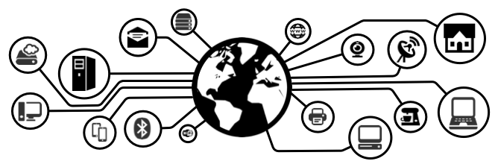
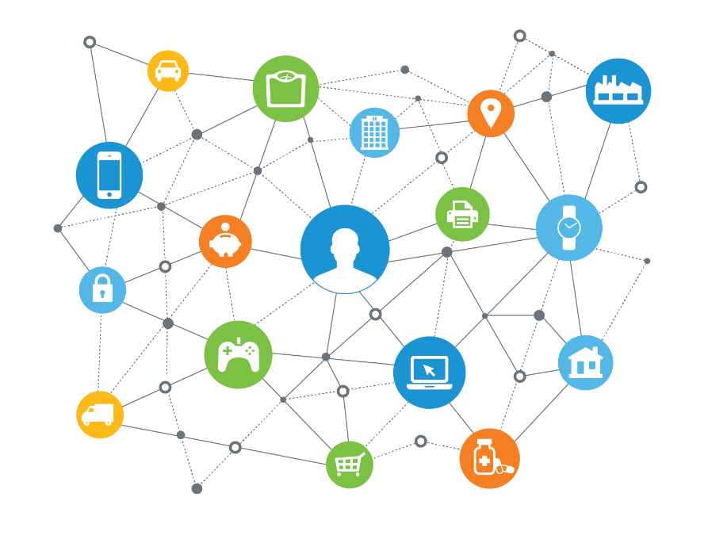
IoT 적용기술
사물인터넷(Internet Of Things)
2020.11.16
하이버스㈜ 자료참조

Slide 2
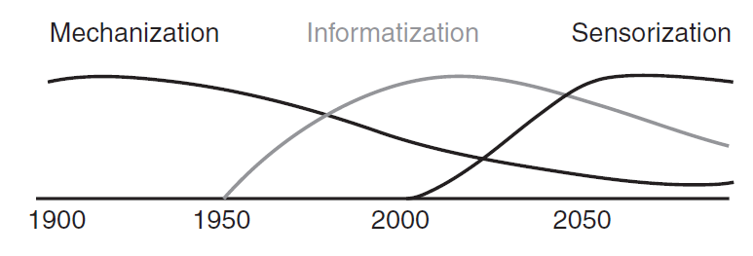
기술혁신
기계화
정보화
센서화
Gerard C.M. Meijer, “Smart Sensor System”, John Wiley & Sons, 2008, pp. 1 - 21

Slide 3
사물인터넷 개요
IoT?
Internet of Things
Internet of Everything
Web of Things
Embedded Web
Machine to Machine
Industry 4.0
사물인터넷
인터넷을 기반으로 모든 사물을 연결하여 사람과 사물,
사물과 사물간의 정보를 상호 소통하는
지능형 기술 및 서비스
기능화 + 상호연결 + 지능화 = IoT

Slide 4

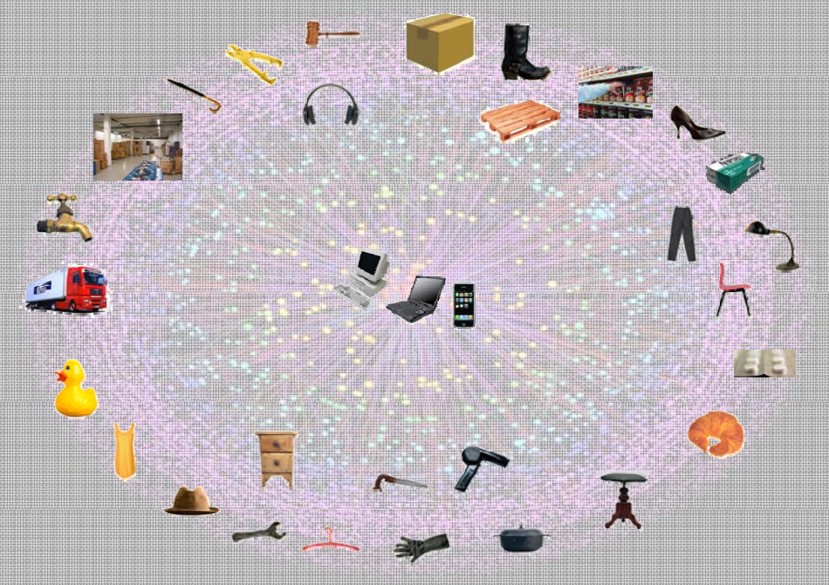
IoT의 시작
'Internet of Things'(IoT)란 용어는 1999년 MIT Auto-ID Center의 수석연구원인 케빈 에쉬튼(Kevin Ashton)에 의해 처음 사용

Slide 5
사물인터넷 개요
생활 속 사물들을 유무선 네트워크로 연결해 정보를 공유하는 환경
인터넷을 기반으로 모든 사물을 연결하여 사람과 사물, 사물과 사물 간의 정보를 상호 소통 하는 지능형 기술 및 서비스
각종 사물에 센서와 통신 기능을 내장하여 인터넷에 연결하는 기술
사람,사물,데이터 등 모든 것이 인터넷으로 연결, 정보가
생성(센서), 수집(부품,디바이스), 공유(클라우드), 활용(빅데이터,응용S/W)되는 기술 서비스
SENSOR
DEVICE
IoT
CLOUD
BIGDATA

Slide 6
사물인터넷(IoT) 정의
ITU : 모든 사물에게까지 네트워크 연결을 제공하는 네트워크의 네트워크
EU IoT in 2020 : 사물간에 통신 가능한 네트워크 서비스
위키피디아 : 사물에 센서나 데이터 취득이 가능한 구조의 인터넷을 연결한 기술
네이버 : 인터넷을 기반으로 모든 사물을 연결하여 사람과 사물, 사물과 사물간의 정보를 상호 소통하는 지능형 기술
인텔 : 센서와 프로세서, 통신 프로토콜 등 3가지 기술요소를 갖춘 시스템
KISA : 고유하게 식별 가능한 사물이 만들어낸 정보를 인터넷을 통해 공유하는 환경
IoE
세상 모든 것이 연결
IoT
지능, 분석
상호연결, 상호작용,
상호 운용
통합
M2M, MTC, MOC
인간의 개입이 필요하지 않음
객체 간
통신
USN
센서, 정보수집
네트워크, 서비스

Slide 7
사물인터넷 핵심 기술
IoT
Sensor
Device
Network
Security
Standards
Service
고성능화
소형화
다기능화
저전력화
OPEN H/W
OPEN S/W
저전력화
장거리 통신
낮은 비용
안정성/보안
공유
안정적
표준화
OPEN API
Cloud Service
Application

Slide 8
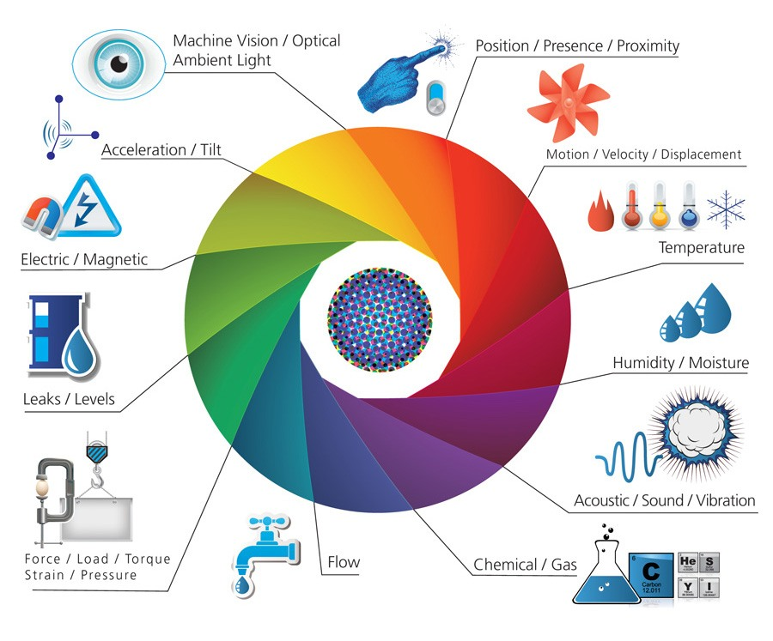
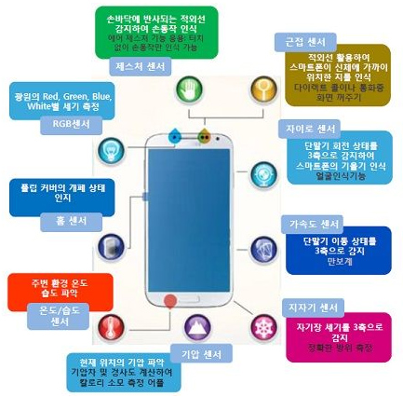
사물인터넷 핵심기술
1
센싱 기술은 온도, 습도, 열, 가스, 조도 및 초음파 등 다양한 센서를 이용하여 원격감지, 위치 및 모션 추적 등을 통해 사물과 주위 환경으로부터 정보를 획득
디지털 IT기기의 스마트화가 가속되면서, IT기기들이 인간의 행동을 정확히 인지하고 모방하거나 해석하고 대응하는 수준까지 발전하고 있기 때문에, 정보의 처리 기능까지 포함된 스마트 센서 기술의 발전이 반드시 필요
Sensor

Slide 9
사물인터넷 핵심기술
SMART Sensor
스마트 센서는 기존의 센서가 발전하여 지능화된 센서(intelligent sensor) 로 측정 대상물의 물리·화학적 정보를 감지하는 일반 센서기술에 나노기술 또는 MEMS기술을 접목하여 데이터 처리, 자동보정, 자가진단, 의사결정, 통신 등의 신호처리 기능을 내장
구분 | 특성
Discrete Sensor | 측정 대상물로부터 감지 및 검출한 측정량(물리량)을 계측과 판별 가능한 전기적 신호로 변환하여 주는 센싱 소자와 증폭·보정·보상 기능의 신호처리 회로가 분리되어 있는 형태
Integrated Sensor | 센서의 잡음성능을 높이고 소형화하기 위해 센서와 신호처리 회로가 결합된 형태로 제작, MEMS 기술이 도입
Digital Sensor | 아날로그 회로에 디지털 회로가 집적 되어 디지털 방식의 보정을 통해 넓은 보정폭과 비선형성 에러에 대한 보정이 가능해졌으며, 디지털 인터페이스 및 네트워킹이 가능
Smart Sensor | MCU가 센서에 내장되고 SoC 기술이 접목, MCU의 제어, 판단, 저장, 통신 등의 기능을 활용하여 센서의 성능 향상과 다중센서, 네트워크센서, IoT 센서로 진화

Slide 10
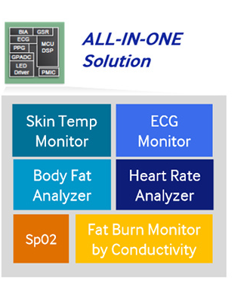
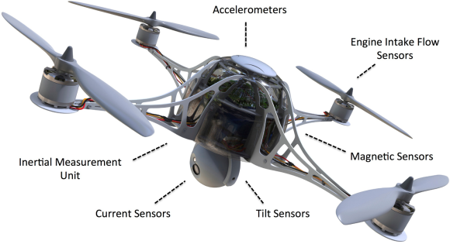
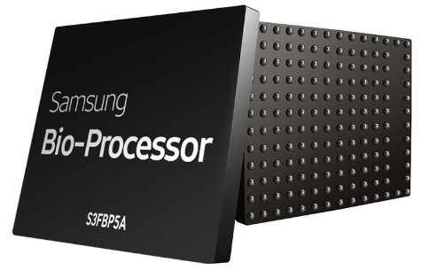
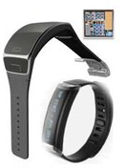
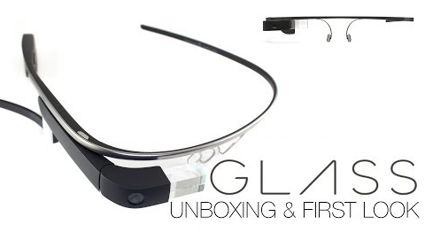
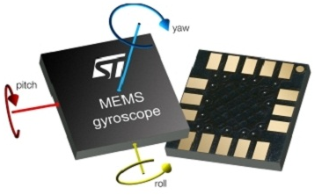
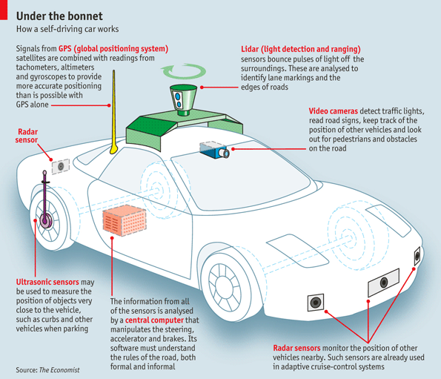
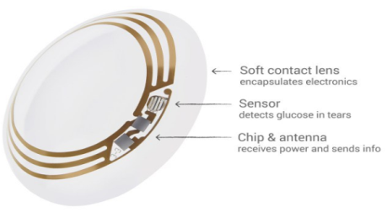
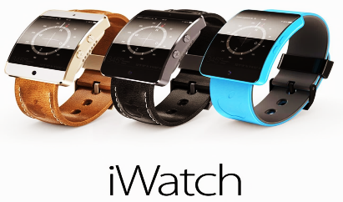
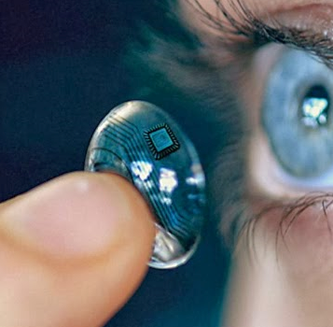
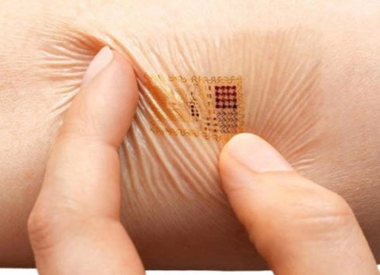
사물인터넷 핵심기술

Slide 11
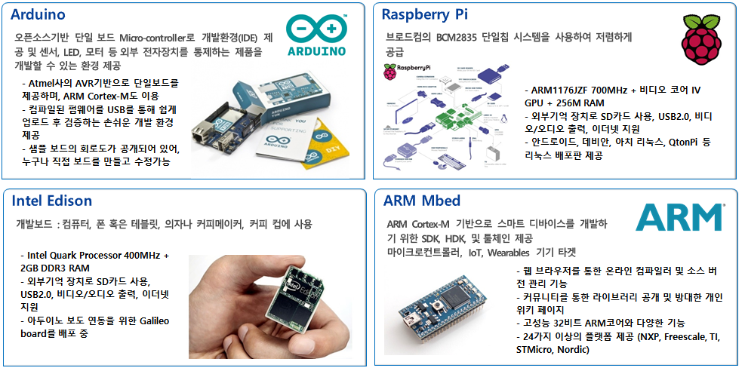
사물인터넷 핵심기술
2
사물들을 구성하는 핵심으로 오픈 소스 하드웨어를 기반으로 플랫폼의 역할이 매우 중요
저렴한 하드웨어 비용과 빠른 개발속도로 제품을 만들고 사물인터넷 응용 서비스의 활용이 이루어지기 위해서 다양한 환경이 필요
Device
Platform
DATA : https://securityin.files.wordpress.com/2014/10/060afb4cfaa4dea8c8e4a16ef89ab335.png

Slide 12
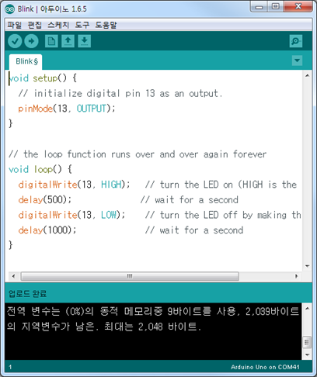

사물인터넷 핵심기술
HARDWARE Platform
소프트웨어의 소스 코드에 해당되는 설계와 디자인을 공개하고 관련 정보를 공유하는 일련의 과정을 통해 더욱 혁신적이고 참신한 제품 개발을 촉진하는데 그 목적
1) Arduino
AVR을 사용하는 오픈소스 마이크로컨트롤러 보드로서 임베디드 개발 경험이 전혀 없는 이용자들도 쉽게 활용할 수 있도록 개발툴이나 회도로 등을 오픈소스 형태로 제공
Arduino Uno R3
Sketch

Slide 13
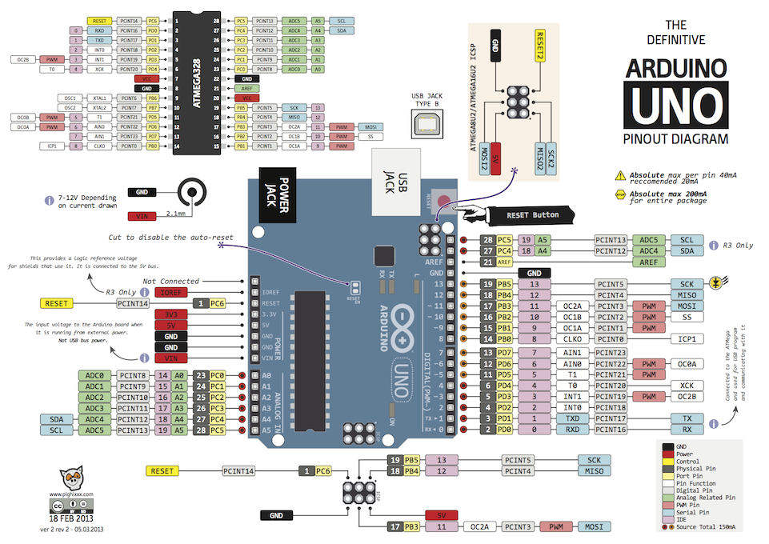
사물인터넷 핵심기술

Slide 14
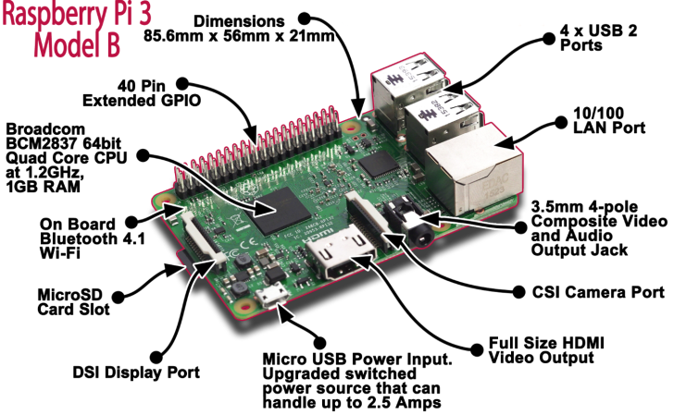
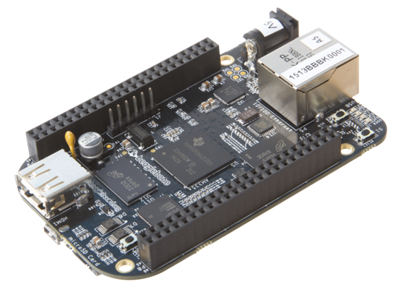
사물인터넷 핵심기술
2) Raspberry Pi
영국의 라즈베리 파이 재단(Raspberry Pi Foundation)이 교육 목적으로 개발한 초소형 싱글 보드 컴퓨터로서, 기존의 데스크탑 PC와 유사하게 키보드, 모니터 등의 주변기기와 연결해 사용이 가능
Quad Core 1.2GHz Broadcom BCM2837 64bit CPU
1GB RAM
BCM43438 wireless LAN and Bluetooth Low Energy (BLE) on board
40-pin extended GPIO
4 USB 2 ports
4 Pole stereo output and composite video port
Full size HDMI
CSI camera port for connecting a Raspberry Pi camera
DSI display port for connecting a Raspberry Pi touchscreen display
Micro SD port for loading your operating system and storing data
Upgraded switched Micro USB power source up to 2.5A
3) Beagle Board
소형 단일 보드 컴퓨터의 일종으로서 Texas Instrument가 OMAP(Open Multimedia Application Platform) 3530이라는 SoC 프로세서를 기반으로 출시
BeagleBone Black

Slide 15
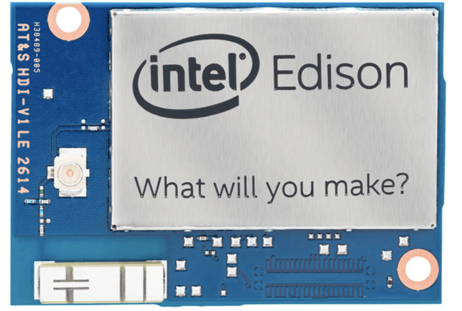
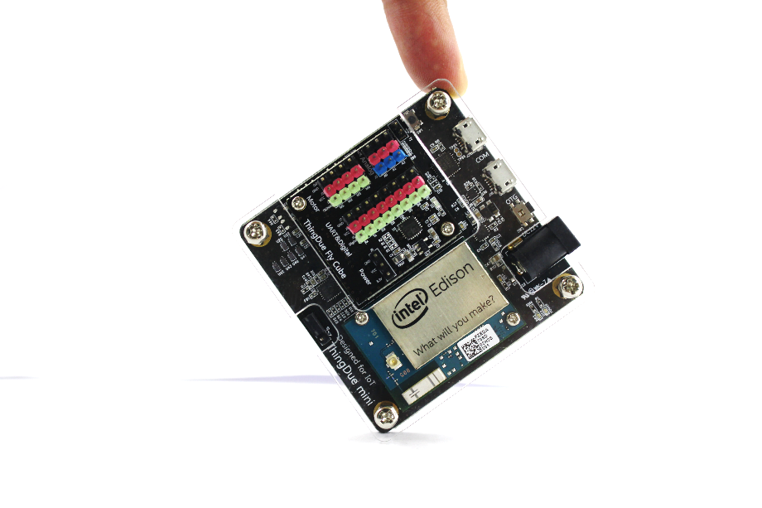

사물인터넷 핵심기술
4) Intel Edison
시스템 온칩(SoC)형태로 아두이노를 비롯해 다양한 프로그래밍으로 기기를 제어할 수 있으며 사물인터넷 환경이 강조된 개발 플랫폼
SoC : 프로세서, 메모리, 무선랜, 블루투스, USB2.0, 전원관리장치 등 포함
Processor : Intel Atom CPU(500MHz, x86, 32bit), Quark Microcontroller Memory : 1GB LPDDR3 PoP Memory와 4GB eMMC Storage 메모리 탑재
Power : 3.15 to 4.5V Input, 3.3V/1.8V Output PMIC설계
Bluetooth : Bluetooth 4.0 + 2.1 EDR
Wireless : Dual-band IEEE 802.11a/b/g/n
Connector : 70pin Connector
I/O : GPIO x40, SD x1, UART x2, I2C x2, SPI x1, I2S x1
Arduino : 아두이노(Uno) shield 인터페이스를 적용하여 다양한 입출력 제어 가능 (GPIO, PWM, SPI, I2C, ADC)
ThingDue
인텔에디슨은 사물인터넷 시제품 기획 및 개발을 위한 보드로 다양한 분야에서 활용되고 있으며 사물인터넷 교육 및 전문 개발 실습장비로 “ThingDue"라는 명칭으로 제품이 출시

Slide 16
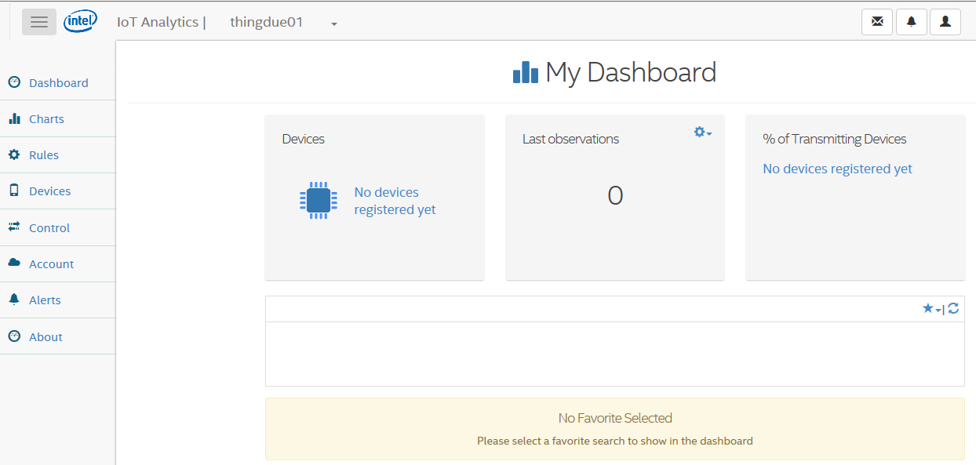
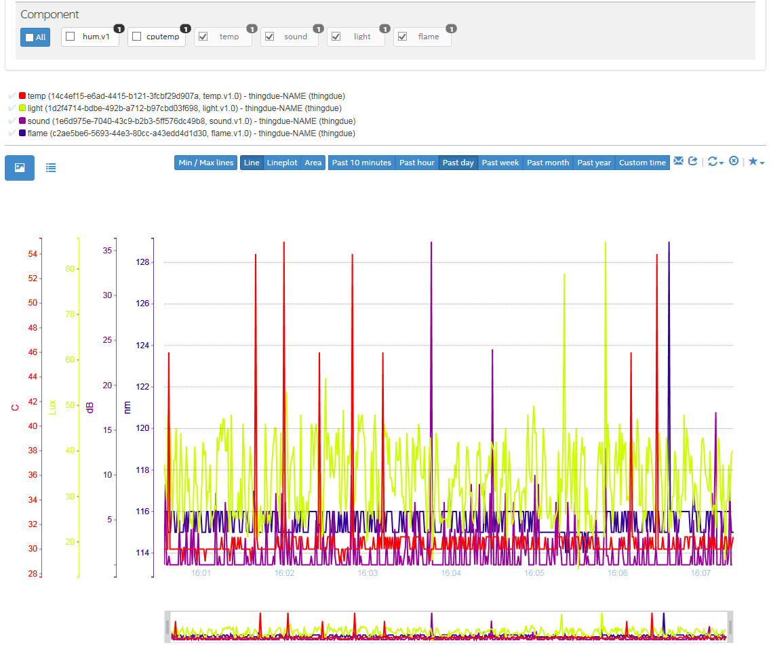
사물인터넷 핵심기술
SOFTWARE Platform
사물인터넷 서비스를 다양한 개발 하드웨어 환경과 오픈 소스를 활용하여 서비스를 지원하는 인프라
사물간의 정보를 주고받고 오픈 API와 일부 상용서비스를 통해 다양한 기능을 제공
1) Intel IoT Analytics
클라우드 기반의 분석 시스템으로 IoT 웹로그 분석 사이트, IoT 플랫폼에서 수집된 데이터를 관리프로그램(iotkit)을 이용하여 별도의 저장 장치 없이 인터넷에 접속하여 클라우드 서버에 저장하거나 IoT플랫폼의 장치를 원격 제어

Slide 17
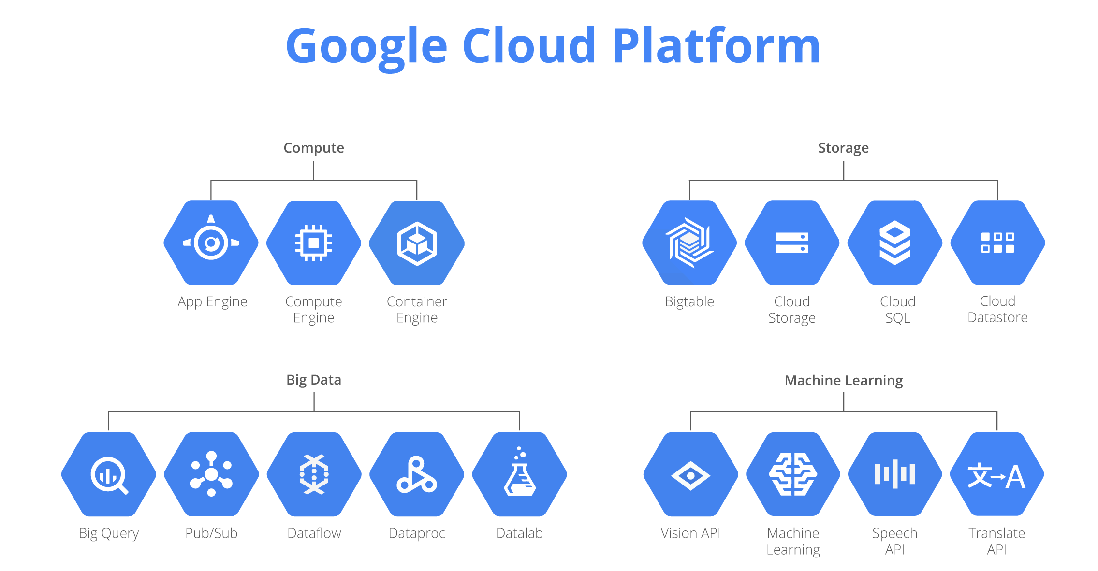
사물인터넷 핵심기술
2) Cloud Platform – Google Cloud Platform
구글 클라우드는 구글의 데이터센터 인프라를 기반으로 컴퓨트(Compute), 스토리지(Storage), 빅데이터(BigData), 머신러닝(Machine Learning) 등의 서비스를 제공

Slide 18
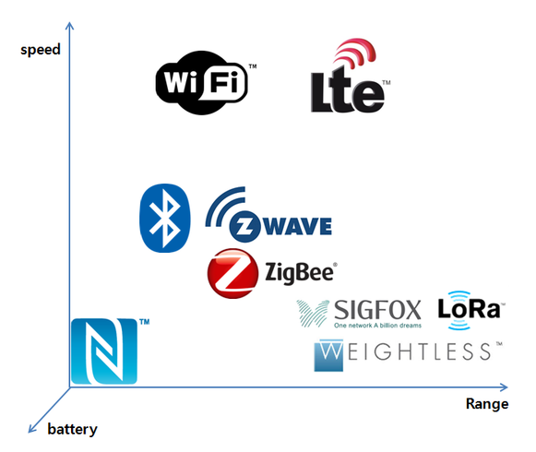
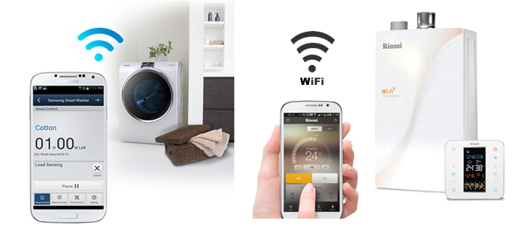
사물인터넷 핵심기술
3
저전력 네트워킹과 어떠한 환경에서도 안정적으로 데이터를 수집하고 제공
Zigbee와 같은 경량화 통신 프로토콜들이 사용되기 시작
인터넷을 기반으로 자원 제약적 사물들이 포함된 사물인터넷 내의 모든 사물들을 연결하기 위해서는 TCP/IP 기반의 인터넷 프로토콜 기술들(예를 들어, IP주소 등)이 필요
Network

Slide 19
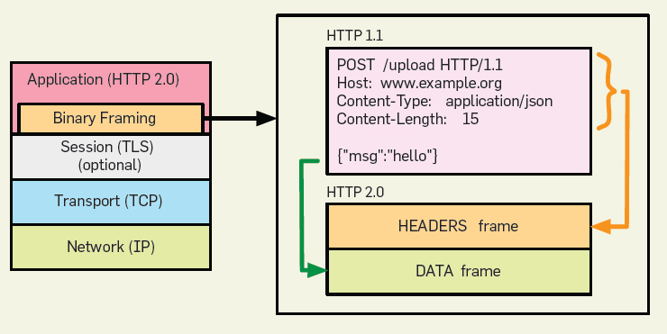
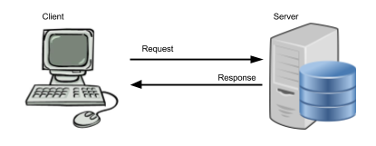
사물인터넷 핵심기술
통신환경 프로토콜
사물인터넷 환경에서는 다양한 종류의 사물기기들이 존재하며 빈번한 데이터 전달 및 교환이 발생
동작하는 네트워크 환경은 메시지 전달의 손실이 자주 발생하여 안정적인 네트워크 환경, 하드웨어 특성(메모리 및 CPU사양), 저 전력 등의 동작환경을 요구
1) HTTP Protocol
www(World Wide Web)에서 사용되는 통신규약으로 클라이언트와 서버간의 정보를 주고받을 수 있는 어플리케이션 계층 프로토콜
HTML 문서를 주고 받는데 쓰이며 TCP와 UDP를 전송계층으로 사용. 클라이언트와 서버 사이에 요청/응답 기반 데이터 교환 방식
HTTP 2.0 구조

Slide 20
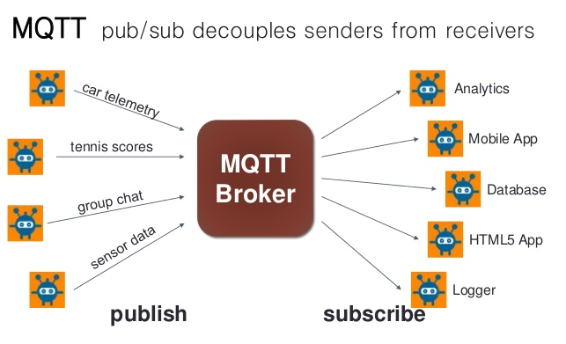
사물인터넷 핵심기술
2) MQTT Protocol
MQTT(Message, Queuing, Telemetry, Transport)프로토콜
지연 및 손실이 심한 네트워크 환경에서 검침기, 센서 등 작은 기기들의 원격제어, 원격측정을 위한 프로토콜
MQTT는 기본적으로 신뢰성과 저전력을 특징으로 하므로 IoT 네트워크에 적용하기 적합
MQTT는 ‘publish/subscribe’ 모델을 사용하며, MQTT 네트워크 노드 간에 메시지를 관리하고 라우팅하기 위해 중앙 MQTT 브로커(broker)를 필요
MQTT는 TCP를 사용하여 ‘고신뢰성, 정렬, 에러 검사’를 특징으로 하는 트랜스포트 계층을 구현
센서/장치 + 모바일 기기의 연결을 위한 프로토콜
지연 및 손실이 심한 네트워크 환경에서 신뢰성과 저전력을 핵심으로 개발
Publish/Subscribe 모델
Topic을 관리, Sub/Pub를 총괄, 브로커(Broker)가 존재
오버헤드최소화(2byte)

Slide 21
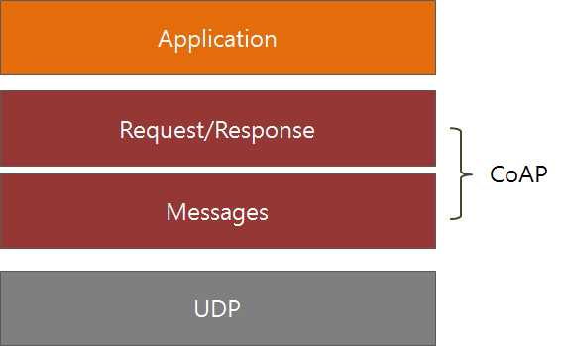
사물인터넷 핵심기술
3) CoAP Protocol
저전력, 고손실 네트워크 및 소용량 그리고 소형 노드와 같은 데이터 손실 가능성이 큰 제약적인 환경에서 사용될 수 있도록 특화된 웹 전송 프로토콜
리소스 제약이 있는 기기들이 인터넷 상에서 TCP 대신 UDP를 사용해 커뮤니케이션 할 수 있도록 개발
UDP기반의 Request/Response 모델로 동작하며 멀티캐스트를 지원
신뢰성 있는 전달을 위해서 재전송 및 타이머 관리를 옵션으로 포함하고 있으며 보안을 위해서 UDP와 CoAP 계층사이에 DTLS(Datagram Transport Layer Security) 계층이 사용

Slide 22
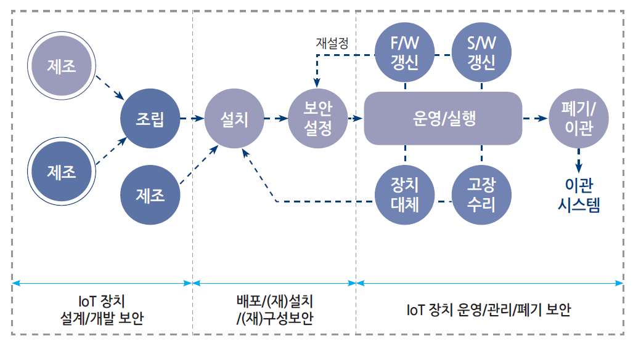
사물인터넷 핵심기술
4
기존 시스템 중심으로 설계된 인터넷 보안 기술로 안전과 프라이버시 보호를 수행하기에는 많은 문제가 발생
IoT 장치 및 서비스의 ‘설계-개발’ 단계부터 보안과 프라이버시 보호 체계를 고려
Security

Slide 23
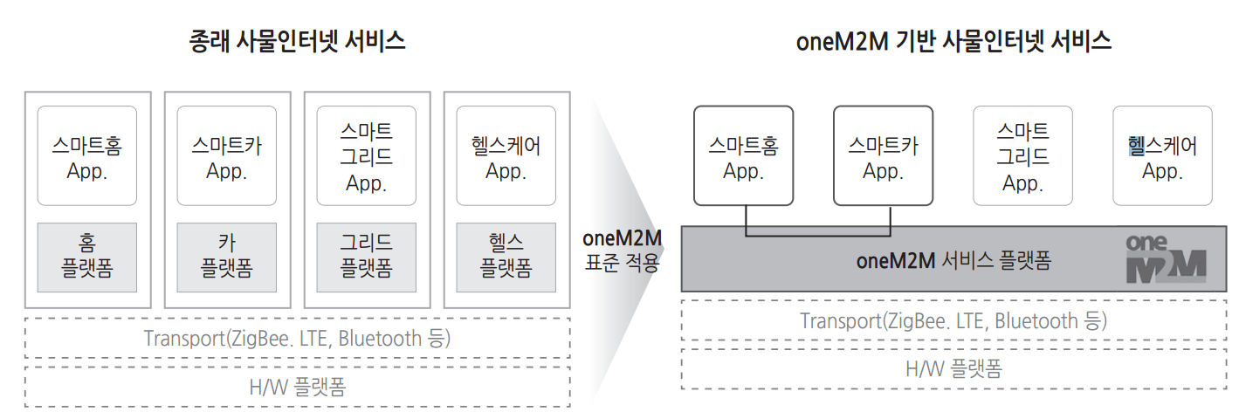
사물인터넷 핵심기술
5
국제표준기구(de jure)인 ITU-T, ISO/IEC에서 사물인터넷 관련 표준 개발이 활발하며, 글로벌표준기구(de facto) IETF, IEEE, OGC, OMA, ETSI, oneM2M 등에서 사물인터넷 관련 정의, 기술 분류 및 필요한 요소 기술들에 대한 표준들을 활발히 개발
그동안 개발해오던 다양한 기술이 서로 연계되어 활용되어야 하며, 정보 및 자원들은 안전하게 공유되어야 하며, 유일하게 식별되어야 하는 것이 중요
Standards
oneM2M
사물인터넷 서비스와 관련된 다양한 산업분야에서 공통적으로 사용될 수 있는 수평적(Horizontal)인 서비스 플랫폼을 지향하여 산업분야에 특화된 서비스뿐만 아니라 산업분야간 융합 서비스를 제공할 수 있는 기술을 개발

Slide 24
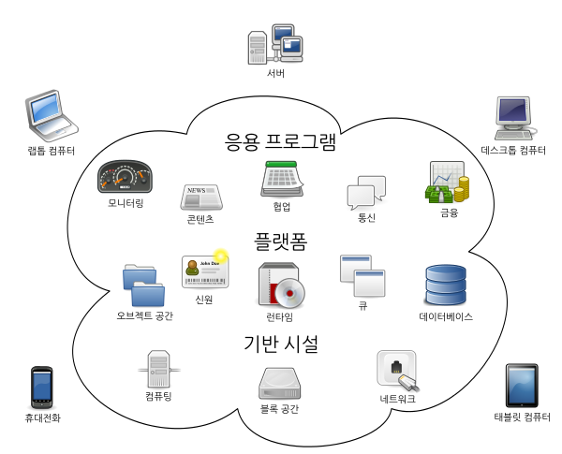
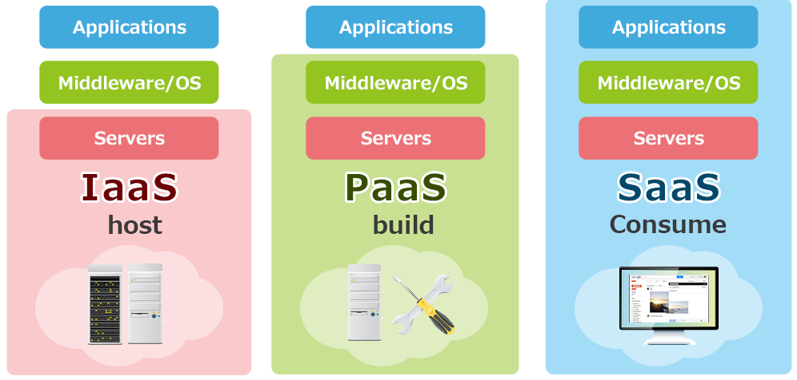
사물인터넷 핵심기술
6
사물인터넷 기술의 확산으로 클라우드 컴퓨팅, 빅데이터, 인공지능 분야등 다양한 기술개발 확장
Service
1) 클라우드 컴퓨팅
인터넷 네트워크를 통해 데이터를 저장하고 개별 컴퓨터에 할당하는 개념으로 물리적으로 서로 다른 위치에 있는 컴퓨터의 데이터들을 가상화 기술을 사용하여 통합, 제공

Slide 25
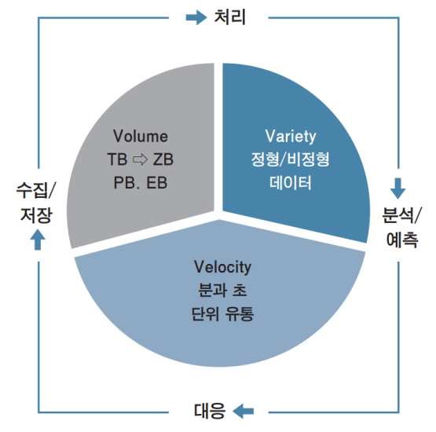
사물인터넷 핵심기술
2) 빅데이터 기술
디지털 환경에서 생성되는 자원으로 그 규모가 방대하고, 생성 주기도 짧고, 형태도 수치 데이터뿐 아니라 문자와 영상 데이터를 포함하는 대규모 데이터
빅데이터는 데이터의 양(Volume), 데이터 생성 속도(Velocity), 다양성(Variety)등 세가지로 정의
데이터를 분석하고 처리함으로써 기존의 데이터에서 볼 수 없었던 새로운 의미를 산출하는데 목표
이를 위해 텍스트마이닝과 웹마이닝, 소셜마이닝 작업

Slide 26
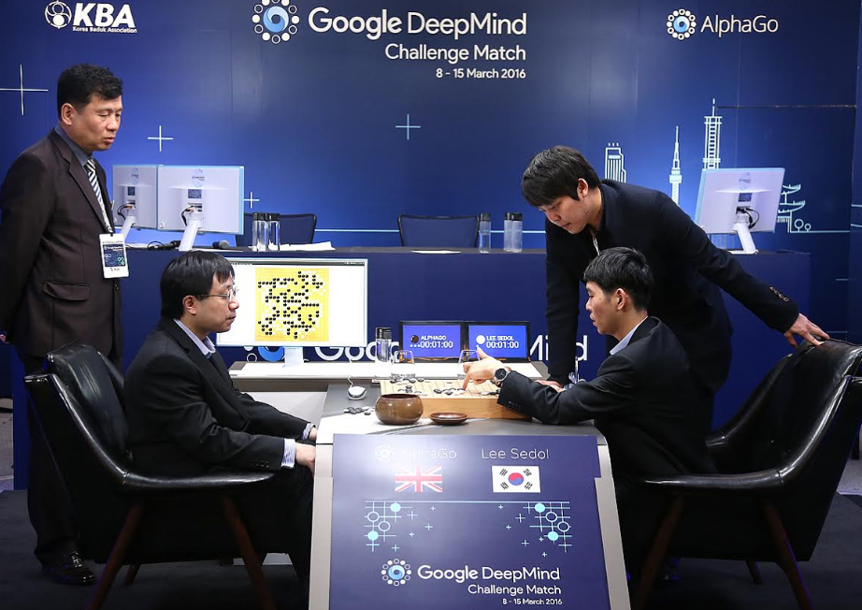
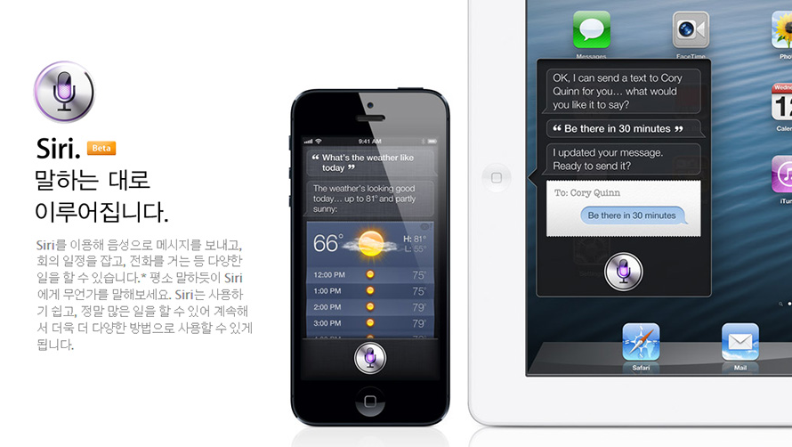
사물인터넷 핵심기술
3) 인공지능 서비스
-인간처럼 사고하고, 감지하고, 행동하도록 설계된 일련의 알고리즘 체계
-아이폰의 ‘Siri’도 인공지능의 한 종류라고 할 수 있다. 사람의 개입 없이도 사람이 의도한 바를 이루어주는 에이전트(Agent)의 개념으로 인공지능을 정의할 수 있는 것
Apple ‘Siri’
Google AlphaGo와 이세돌9단의 바둑 대결

Slide 27
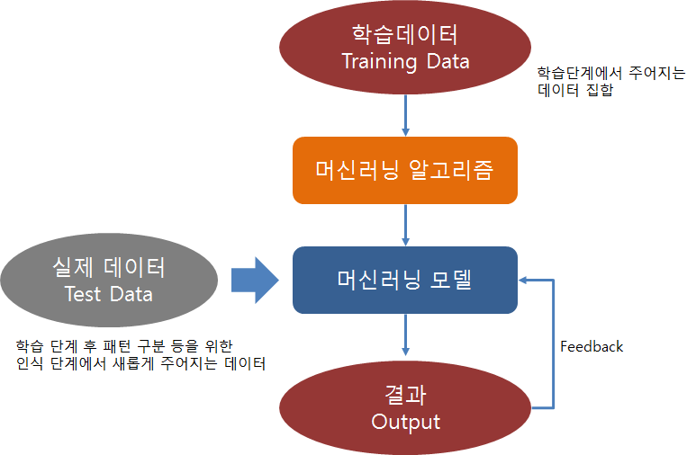
사물인터넷 핵심기술
4) 머신러닝과 딥러닝
인공지능의 진화에서 가장 중요한 요소는 ‘학습(러닝)’
‘학습’은 ‘어떤 식으로든 특성을 추출해서 분류하는 시스템을 만드는 일련의 과정’으로, 특성의 선택이 학습을 통해 패턴을 인식하고 오류 값을 줄여나가는 성능을 좌우
머신러닝 : 특성을 잡아 패턴을 반복적으로 관찰해서 차이점을 알아내는 것,
딥러닝 : 보다 인간에 가까운 사고를 할 수 있는 다층 신경망에서 잘 작동하는 학습 방법론의 총칭인 Deep Learning 등장, 딥러닝은 층마다 자율학습기법의 선행학습을 별도로 시킨 후 층층이 쌓아 통합 훈련을 통해 미세 조정하는 방식으로, 적은 데이터로도 학습이 가능

Slide 28
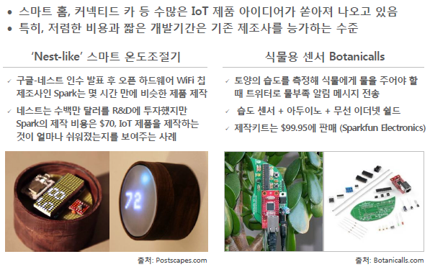
IOT 제품사례
28

Slide 29
